Slide 1
El reto de la reparación de fístulas traqueales: un caso con un postoperatorio tan desafiante como la
propia cirugía
J.M. González González, M.E. Solís Serván, M. Matute Núñez, M.M. Congregado González, D. Andrades Sardiña, F. García Gómez, J.L. López Villalobos, A.I. Blanco Orozco
Servicio de Cirugía Torácica, Hospital Universitario Virgen del Rocío, Sevilla

Slide 2
Mujer, 70 años, Ca tercio medio esófago
RT-QT, Esofaguectomía, Reconstrucción con gastroplastia
Dehiscencia en PO, tratamiento prótesis metálica

Slide 3
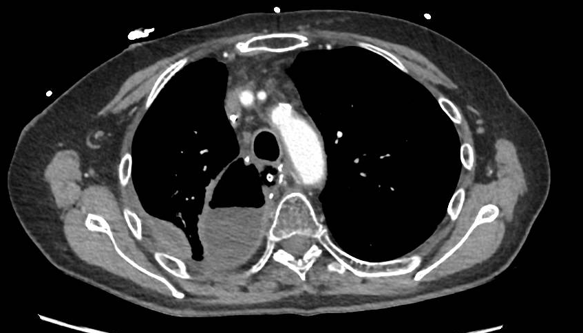
1 mes tras esofaguectomía

Slide 4
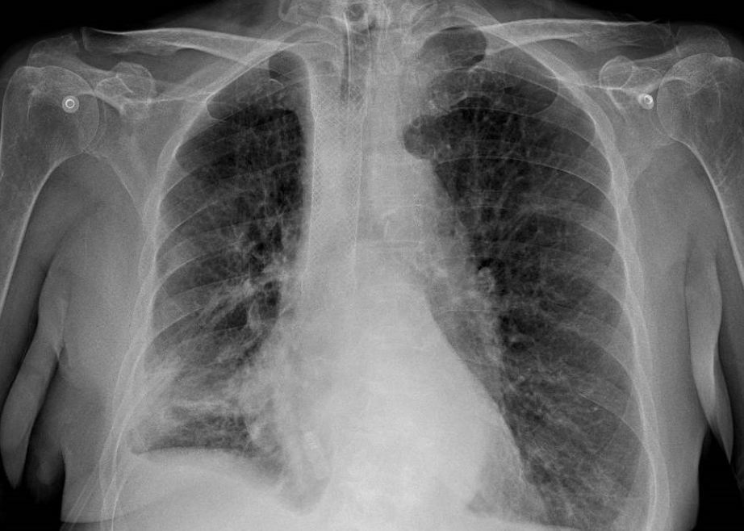

Slide 5
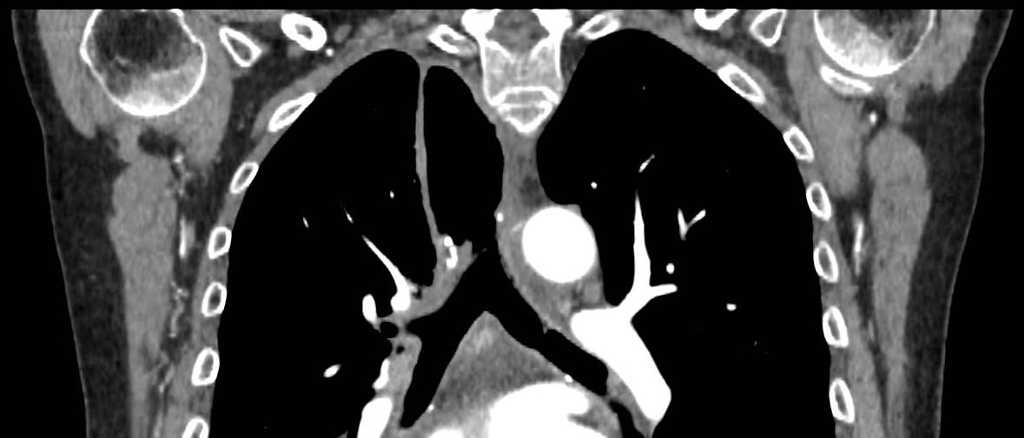
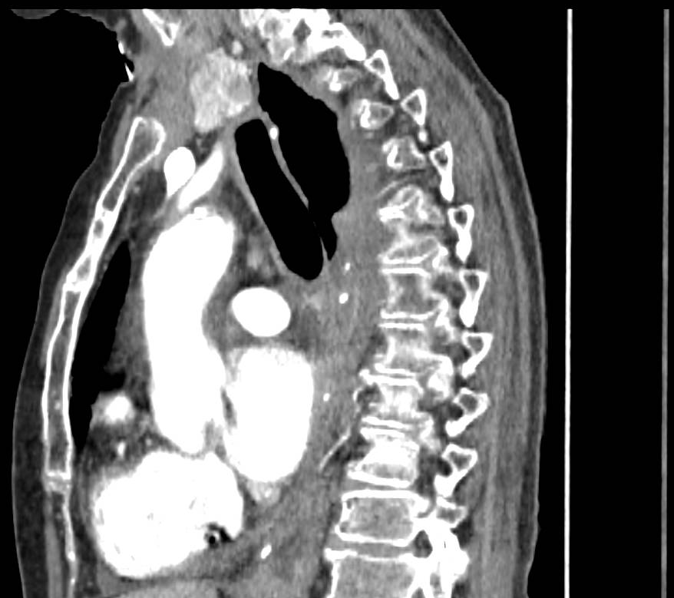
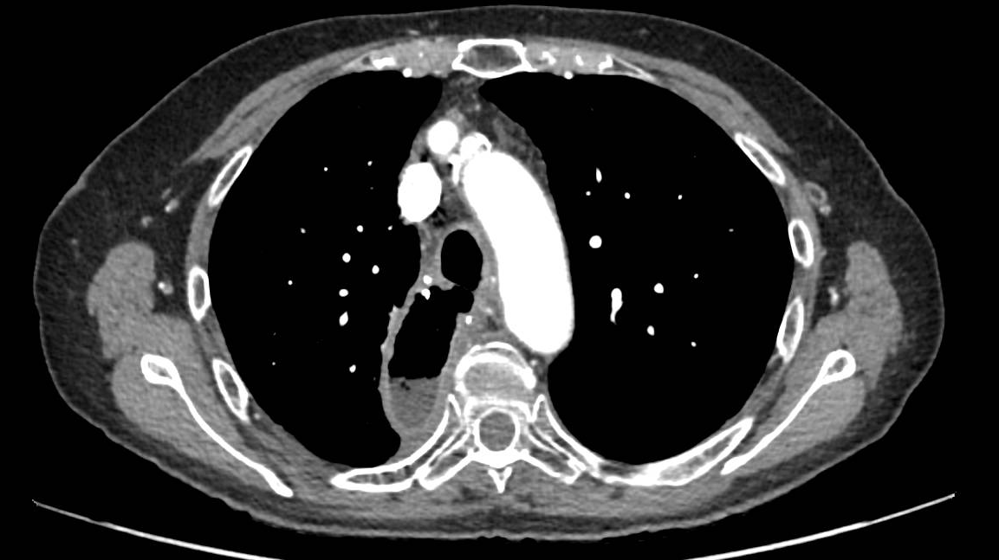
4º mes tras Cx

Slide 6
Mujer, 70 años, Ca tercio medio esófago
RT-QT, Esofaguectomía, Reconstrucción con gastroplastia
Dehiscencia en PO, tratamiento prótesis metálica
Disnea, Vómitos nocturnos, Broncoaspiraciones

Slide 7
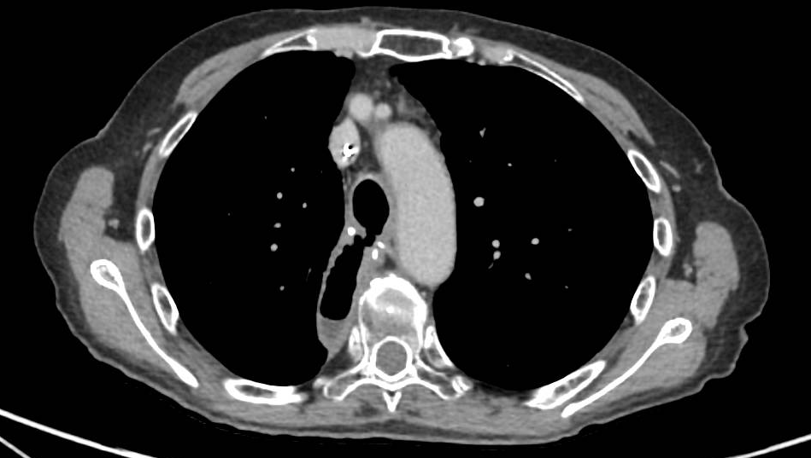

Slide 8
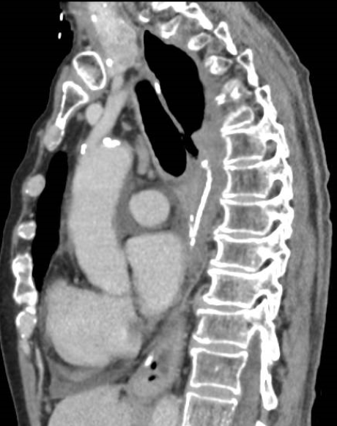
1ª Cirugía
Defecto ⅓ plastia, 3-4cm
Gran cloaca
Defecto membranosa

Slide 9
1ª Cirugía
Defecto ⅓ plastia, 3-4cm
Gran cloaca
Defecto membranosa
Cierre primario
Tubo T Kehr en gastroplastia
Malla Bio-A

Slide 10
Preparación para paso a planta
Fuga 1500ml/min, Descenso Nad, Extubación a OTAF
IQ
7
1
5
6
Sec biliosas por traqueo
FBC. TAC
Fuga 20ml/min, vómitos biliosos, 2 CH, FA con RVR

Slide 11
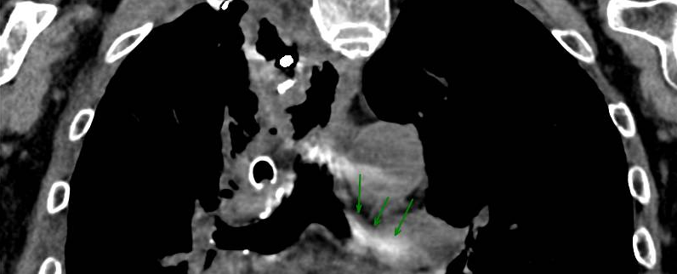
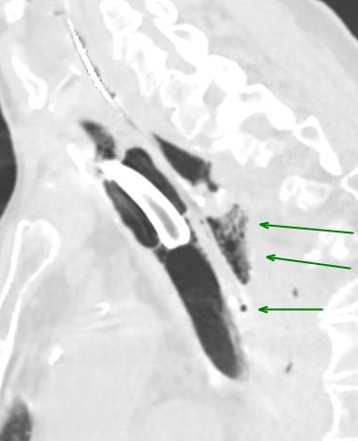
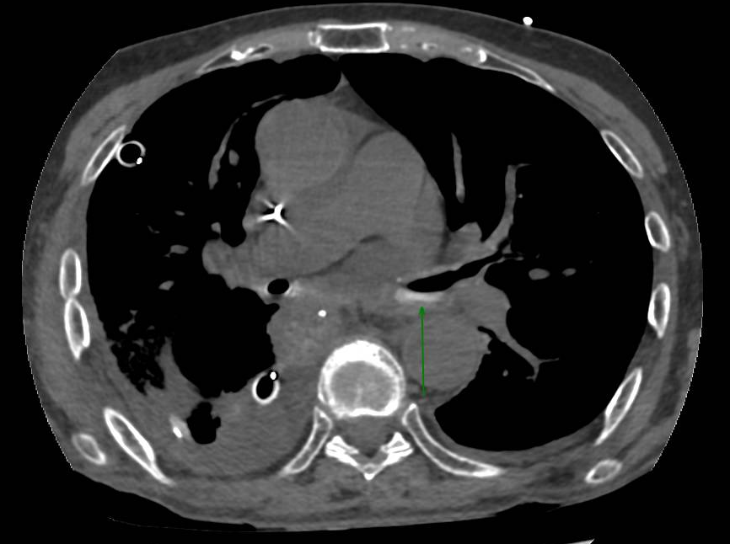

Slide 12
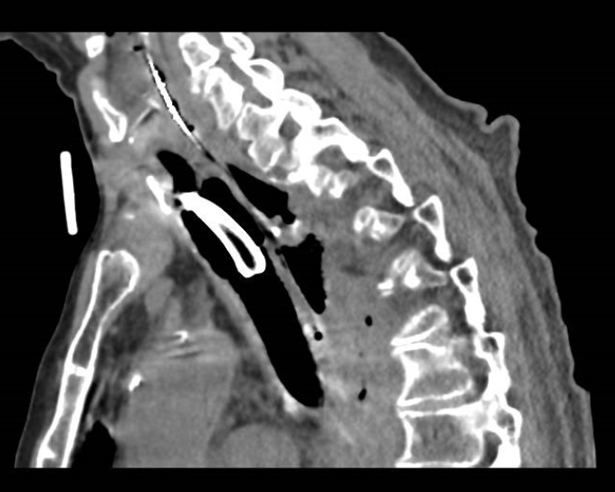
2ª Cirugía
Líquido bilioso por malla
Defecto craneal plastia
Defecto 5mm traqueal

Slide 13
2ª Cirugía
Líquido bilioso por malla
Defecto craneal plastia
Defecto 5mm traqueal
Sutura defecto traqueal
Sección plastia

Slide 14
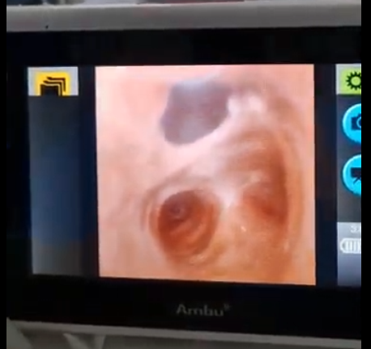
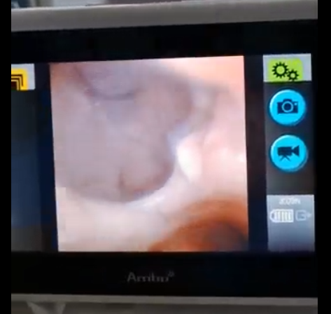
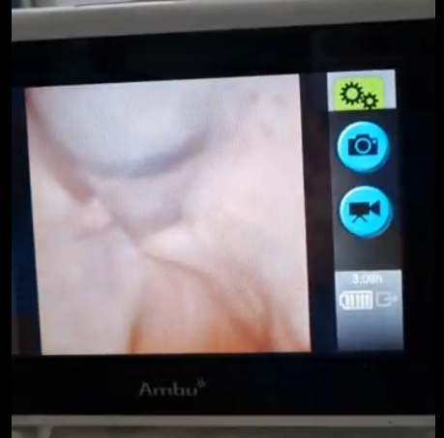

Slide 15
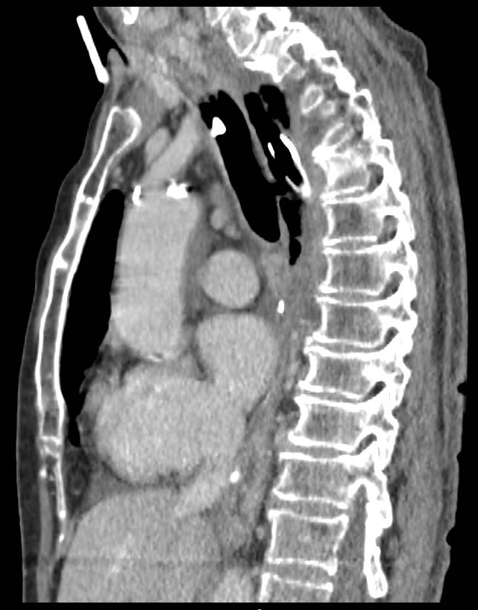
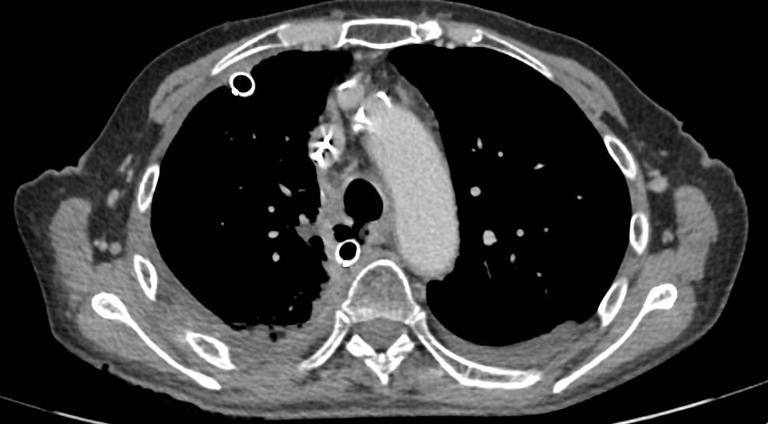

Slide 16
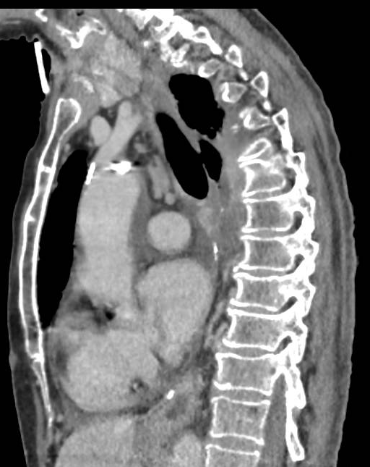
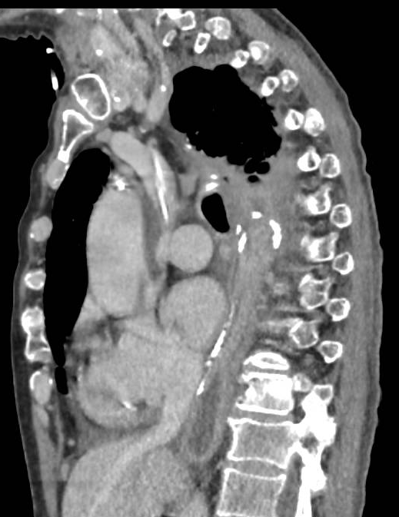
Persistencia defecto traqueal
3ª Cirugía
Estancia alargada en planta

Slide 17
Dehiscencia HQ
Infección HQ Laparotomía
Evisceración contenida

Slide 18



Dehiscencia HQ
Infección HQ Laparotomía
Evisceración contenida

Slide 19

Dehiscencia HQ
Infección HQ Laparotomía
Evisceración contenida
Orificio 5mm cara posterior
Contracción parcial cavidad

Slide 20
